Slide 1
Методична робота
2023-2024 н.р.

Slide 2
Мета методичної роботи
Надання ефективної допомоги вчителям і класним керівникам у покращенні організації навчання та виховання здобувачів освіти, узагальненні й запровадженні передового педагогічного досвіду, збільшенні теоретичного рівня й педагогічної кваліфікації вчителів і керівництва закладу освіти.

Slide 3
МЕТОДИЧНА РОБОТА В ШКОЛІ НАПРАВЛЕНА НА РЕАЛІЗАЦІЮ ЄДИНОЇ МЕТОДИЧНОЇ ПРОБЛЕМИ: Від творчо працюючого вчителя до конкурентоздатного компетентного випускника через впровадження інноваційних методів навчання і виховання

Slide 4
Завдання методичної роботи - створення умов для найбільш повного розкриття здібностей, талантів кожного; - розвиток ініціативи та творчого пошуку; - підвищення професіоналізму, освітнього і загальнокультурного рівня; - оптимальне використання прогресивних педагогічних технологій.

Slide 5
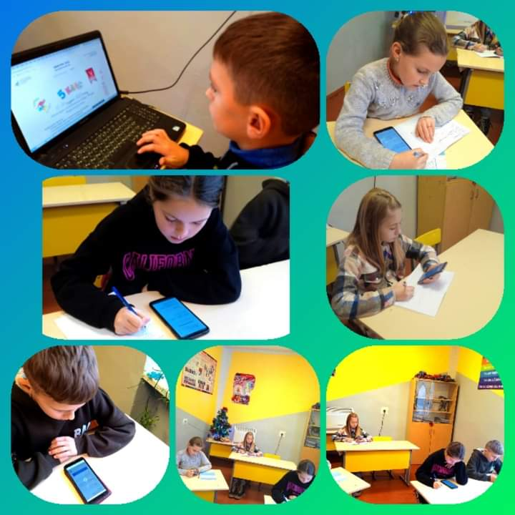

Slide 6
Протягом 2023-2024 навчального року педагогічні працівники закладу працювали у наступних методичних об’єднаннях:
предметів суспільно-гуманітарний циклу – керівник Дубницька М.М.;
предметів природничо-математичного циклу – Грабельська І.М.;
початкових класів – керівник Сухар О.М.;
класних керівників – керівник Кілик Н.І.

Slide 7
Аналіз роботи методичних об’єднань засвідчує, що основну увагу вчителі приділяли підвищенню фахової майстерності, розвитку власної творчої особистості, спільному вирішенню завдань, поставлених методичними об’єднаннями щодо втілення сучасних інновацій та педагогічних технологій, сприяли творчому підходу до реалізації ідей програм з кожного предмета на забезпечення, засвоєння й використання найбільш раціональних методів і прийомів навчання та виховання школярів.

Slide 8
Науково-методична рада закладу забезпечувала планування, керівництво та аналіз методичної роботи протягом року. Майстерність учителів здійснювалася через постійне самовдосконалення, вивчення передового досвіду вчителів України та своїх колег шляхом самоосвіти та через участь у роботі методичних об’єднань, семінарах, виконанні особистих творчих планів.

Slide 9
Педагоги закладу освіти є активними членами вебспільноти освітян, працюючи на таких платформах, як «Всеосвіта», «На урок», «Прометеус» , «Ед-ера» тощо, де проходять курси, беруть участь у семінарах та конференціях, розміщують власні методичні матеріали, створюють тести для перевірки рівня навчальних досягнень учнів.

Slide 10
Традиційним у закладі освіти залишилося проведення предметних тижнів та творчих тижнів учителів, які атестуються.
Питання методичної роботи з педагогічними кадрами, удосконалення професійної майстерності були предметом обговорення на засіданнях педагогічних рад, адміністративних нарад, нарад при директорі.

Slide 11
У 2023-2024 н. р. значна увага приділялася роботі з обдарованими дітьми.
Ефективною формою роботи для реалізації, утвердження своїх здібностей є предметні олімпіади та конкурси.
У І етапі Всеукраїнських предметних олімпіад узяли участь здобувачі освіти 6-9 класів: Гусак Роман, Капатура Ерік, Тарадайко Тетяна.

Slide 12
Здобувачі закладу освіти традиційно є активними учасниками різноманітних конкурсів, а саме: природничого- "Колосок" математичного- «Кенгуру», англійської мови - "Грінвіч" конкурсу з інформатики "Бобер". Учні є також активними учасниками Всеукраїнських інтернет – олімпіад предметів початкової школи, української мови та літератури,математики,історії, географії, природознавства,хімії, англійської мови.

Slide 13
Всеукраїнська дистанційна олімпіада з української мови ”Всеосвіта. Вдалий старт -2023 ” та інтернет - олімпіада “На урок”

Slide 14
Всеукраїнський етап Міжнародного математичного конкурсу “Кенгуру”

Slide 15
Міжнародний конкурс з інформатики “Бебрас 2023”

Slide 16
Переможці та учасники конкурсу з англійської мови” “Грінвіч 2023”

Slide 17
Міжнародний дистанційний освітній конкурс з англійської мови “Брейн ринг 2024- Весняна сесія” та “Олімпік 2024 - Весняна сесія

Slide 18
ХХ Всеукраїнська інтернет-олімпіада “На урок”. Переможці з математики та “Я досліджую світ”

Slide 19
Всеукраїнський інтернет-конкурс “Жінка в науці” та конкурс юних дослідників “Кристали”.

Slide 20
ІУчасть у змаганнях з волейболу у ІІ етап Всеукраїнських змагань “Пліч-о-пліч” та шахів

Slide 21
ХХІУ Міжнародний конкурс з української мови ім. Петра Яцика

Slide 22
Підводячи підсумок, слід зазначити, що робота школи з обдарованими дітьми виконувалася згідно плану на належному рівні.
Уже стало доброю традицією для наших учнів бути щорічними учасниками та призерами Міжнародного конкурсу знавців української мови ім. П. Яцика Так, у ІІ етапі Міжнародного конкурсу знавців української мови ім. П. Яцика взяли участь 4 школярі ( Макар Марта, Синяк Марія, Бідник Вікторія, Сухар Олександр).
Підсумки конкурсу:
І місце- Синяк Марія, 5кл., учитель Марадь О.В.;

